Slide 1

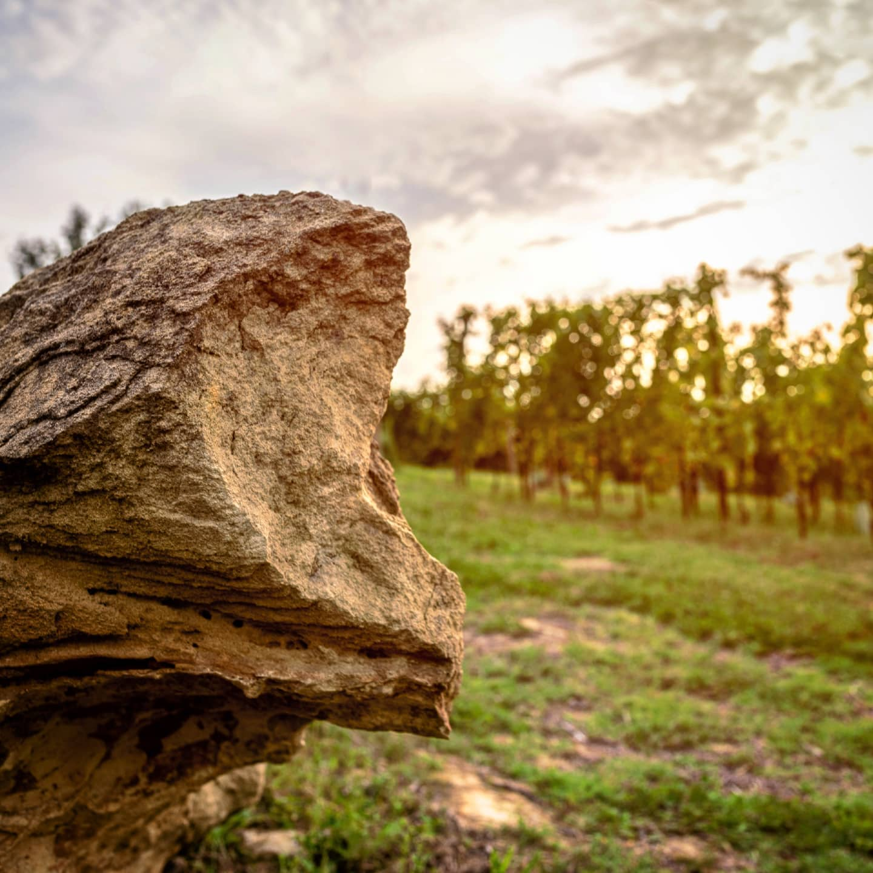

Prospettive di valorizzazione enologica territoriale
Vincenzo Gerbi
Accademia di Agricoltura di Torino
OICCE
Accademia della Vite e del Vino

Slide 2
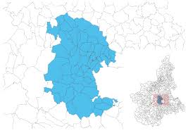
I 52 Comuni definiti dalla Regione Piemonte quale Area Monferrato Heritage UNESCO:
Albugnano, Antignano, Aramengo, Baldichieri d'Asti, Berzano di San Pietro, Buttigliera d'Asti, Camerano Casasco, Cantarana, Capriglio, Castellero, Castelnuovo Don Bosco, Cellarengo, Celle Enomondo, Cerreto d'Asti, Chiusano d'Asti, Cinaglio, Cisterna d'Asti, Cocconato, Corsione, Cortandone, Cortanze, Cortazzone, Cossombrato, Cunico, Dusino San Michele, Ferrere, Frinco, Maretto, Monale, Moncucco Torinese, Montafia, Montechiaro d'Asti, Montiglio Monferrato, Moransengo, Passerano Marmorito, Piea, Pino d'Asti, Piovà Massaia, Revigliasco d'Asti, Roatto, San Damiano d'Asti, San Martino Alfieri, San Paolo Solbrito, Settime, Soglio, Tigliole, Tonengo, Valfenera, Viale, Villa San Secondo, Villafranca d'Asti, Villanova d'Asti.

Slide 8
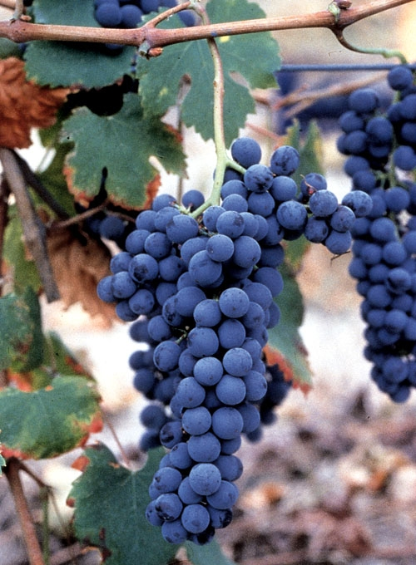


Valorizzazione enologica della Freisa
in Piemonte
Cantina sperimentale Centro Bonafous

Slide 9
Più resistente alla FD rispetto a:
Barbera
Dolcetto
Chardonnay
Arneis
Malvasia

Slide 12
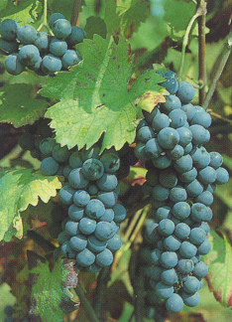
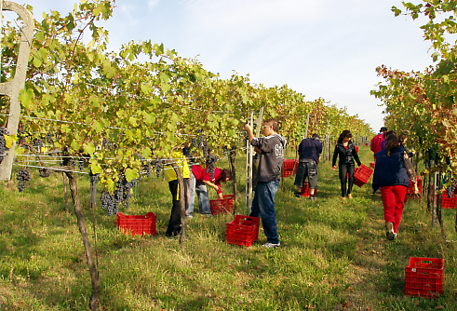
La sperimentazione sul Freisa
In tre fasi
1°La caratterizzazione delle uve: quadro polifenolico, composti volatili
2° Le tecniche Innovative di vinificazione
3°La caratterizzazione delle diverse aree

Slide 13
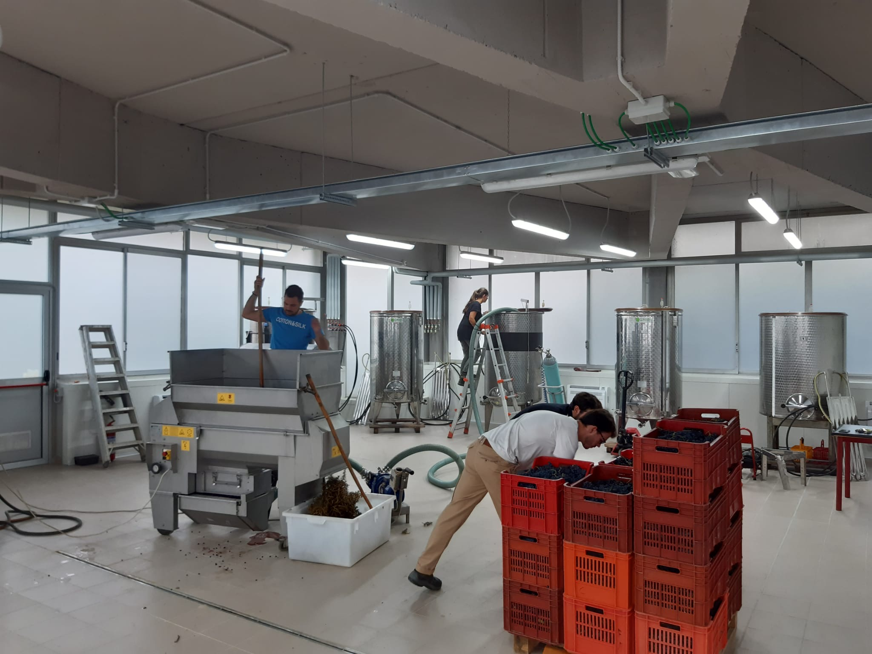

Slide 14
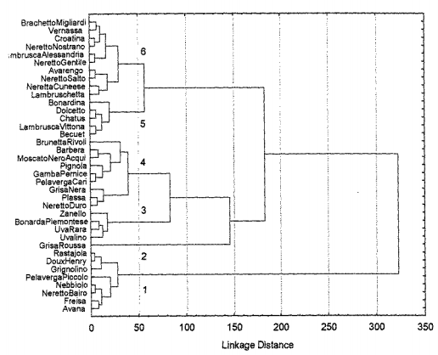
Analisi cluster (metodo Ward) del profilo antocianico di cultivar piemontesi (Gerbi et al., 2003).

Slide 15
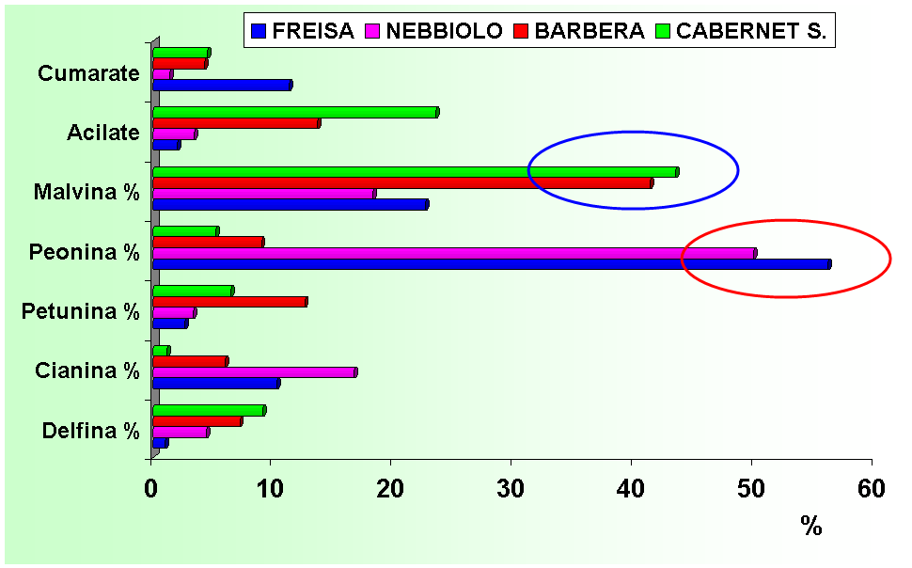
Composizione della componente antocianica (%)

Slide 16
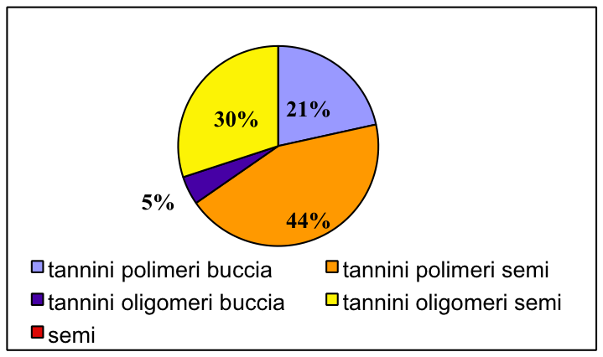
Considerevole contributo dei semi nel contenuto di sostanze tanniche, più accentuato in annate calde.
(Rossotto, 2008).

Slide 17
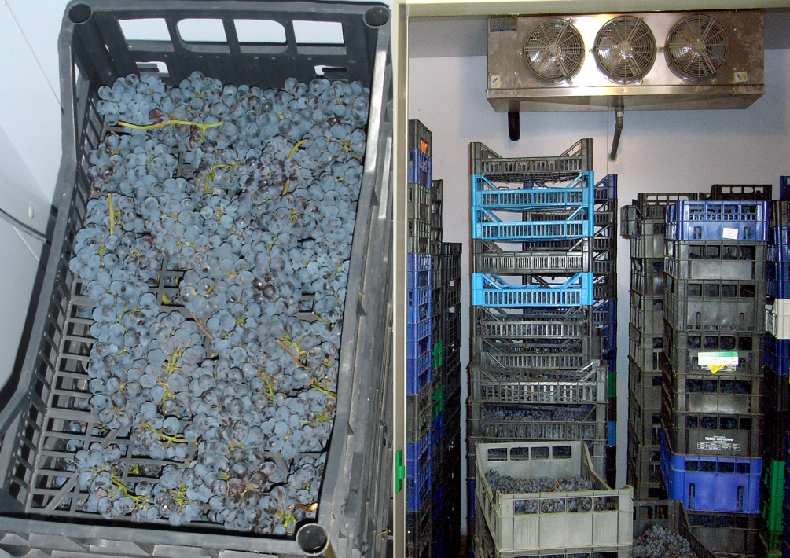
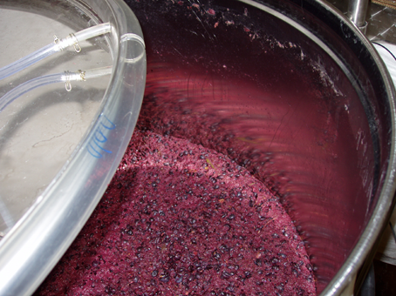
Rigoverno: rifermentazione del vino con una porzione di uve leggermente appassite
Successiva fermentazione malolattica

Slide 18
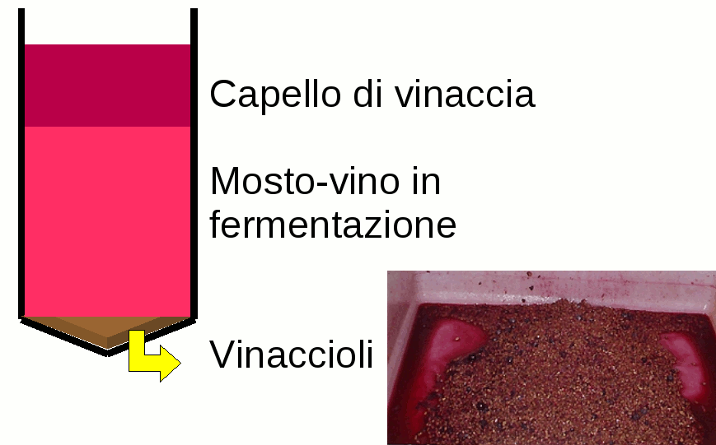
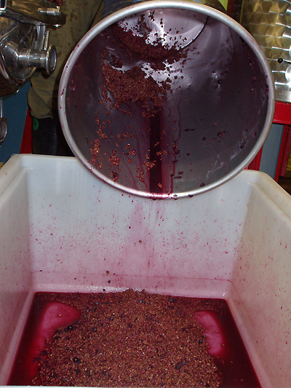
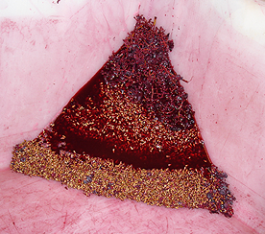
Svinacciolatura
72-96 ore

Slide 19
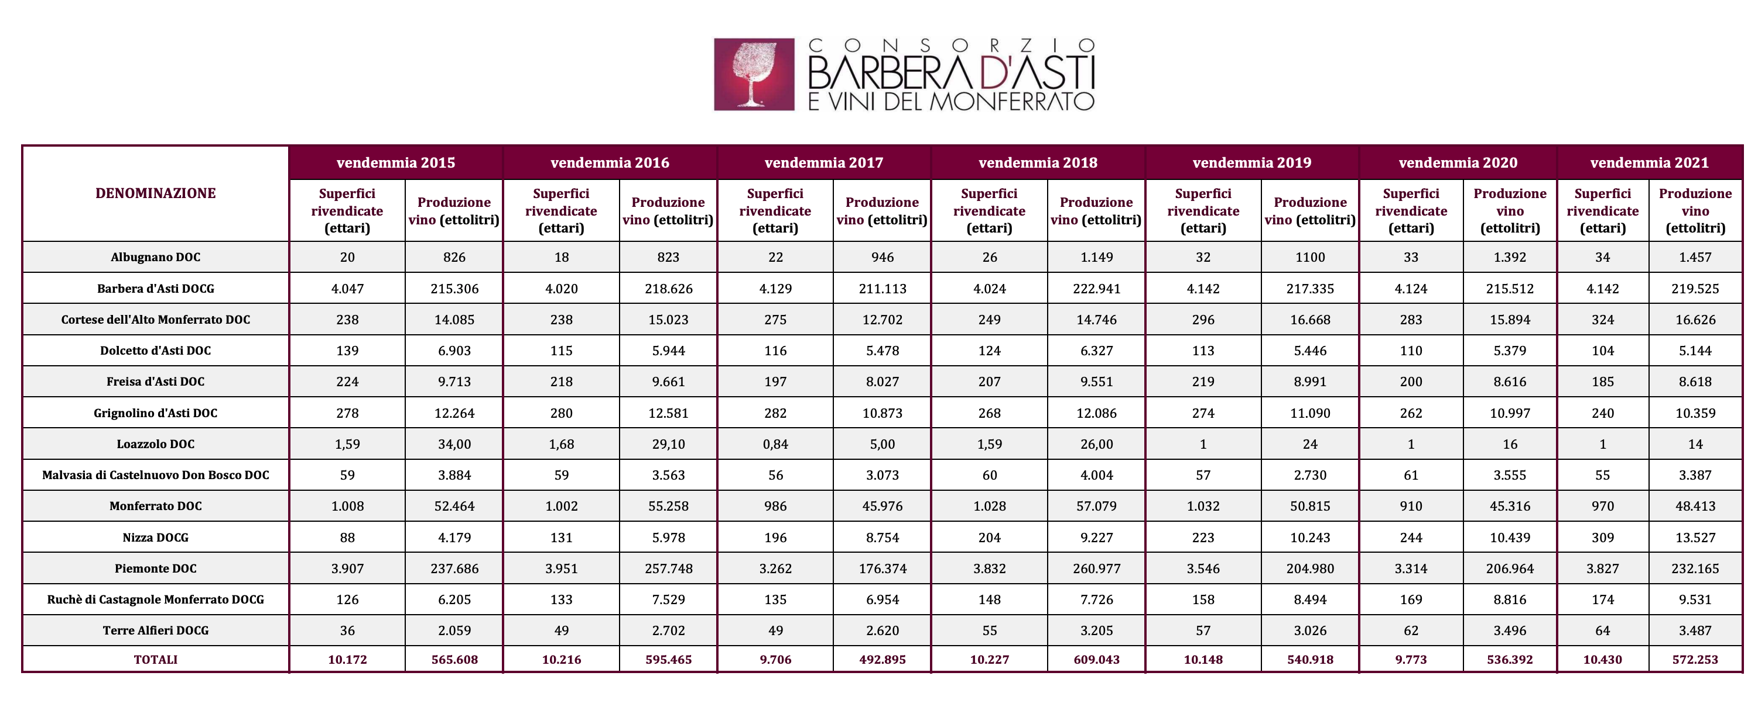

Slide 20
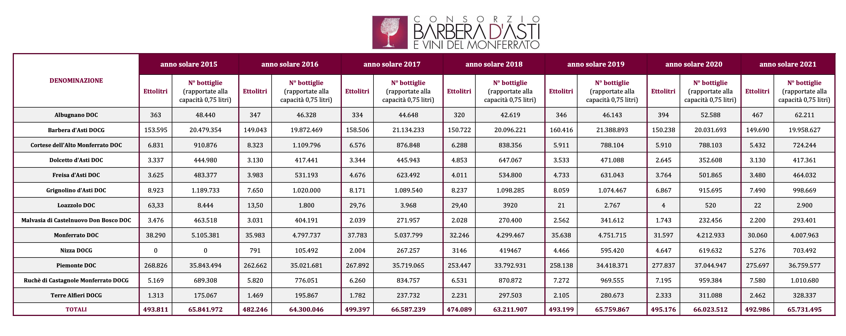

Slide 21
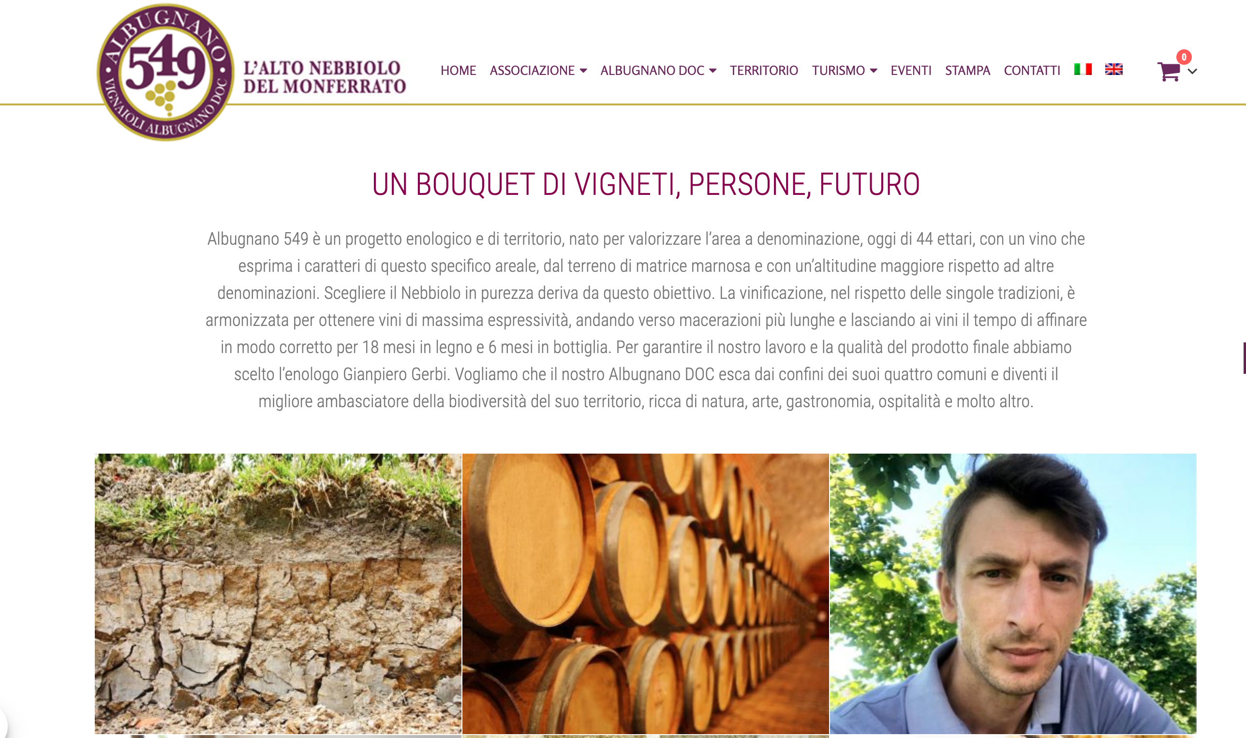
Esperienze di valorizzazione delle piccole DOC

Slide 22
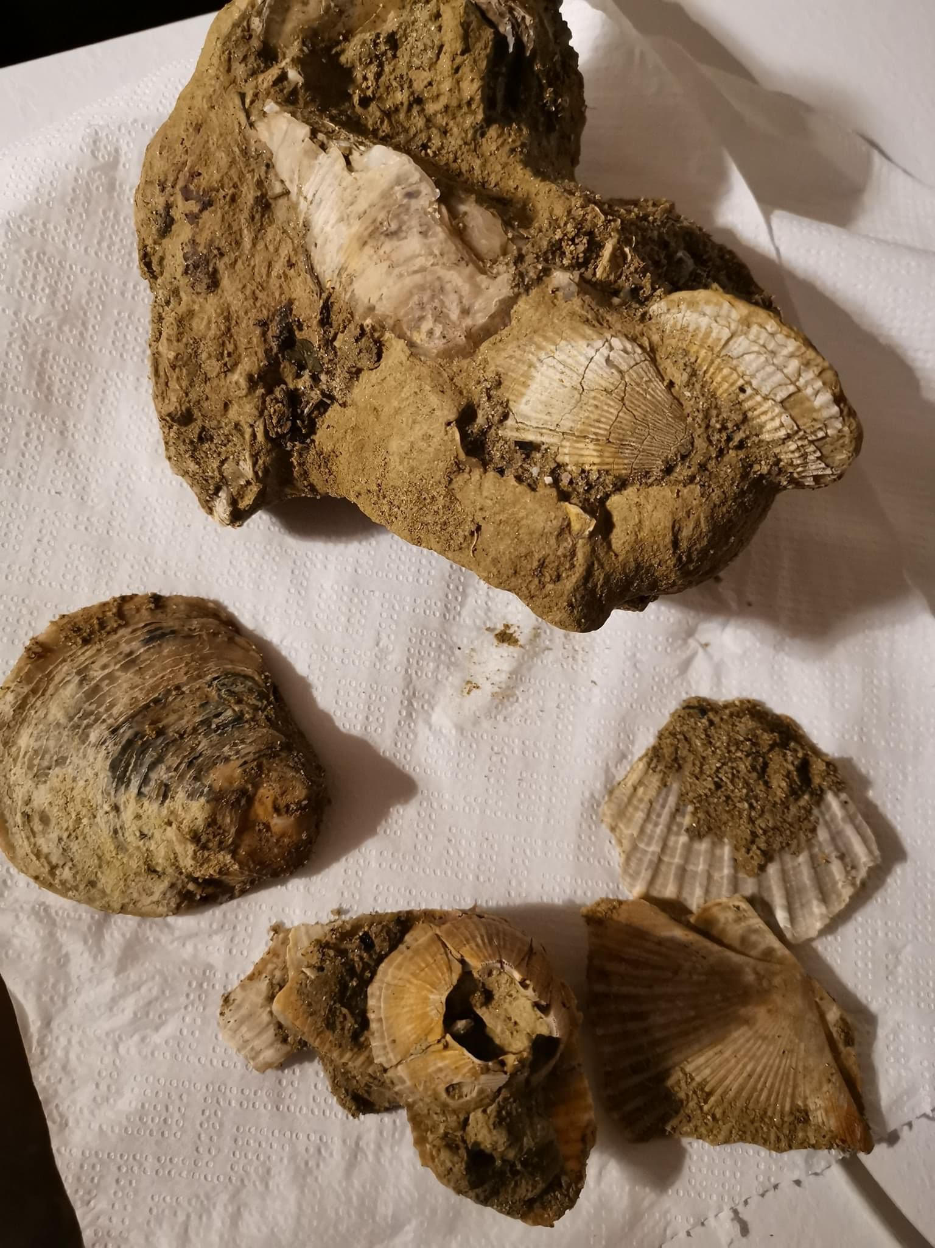
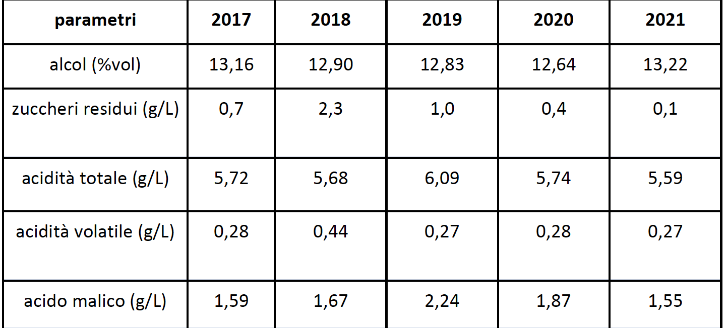
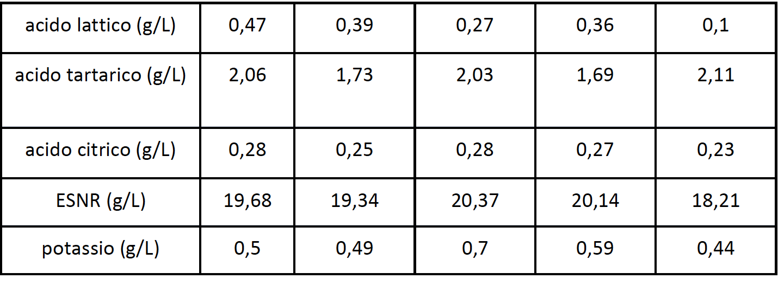
Esperienze di introduzione di vitigni bianchi in Valtriversa

Slide 23
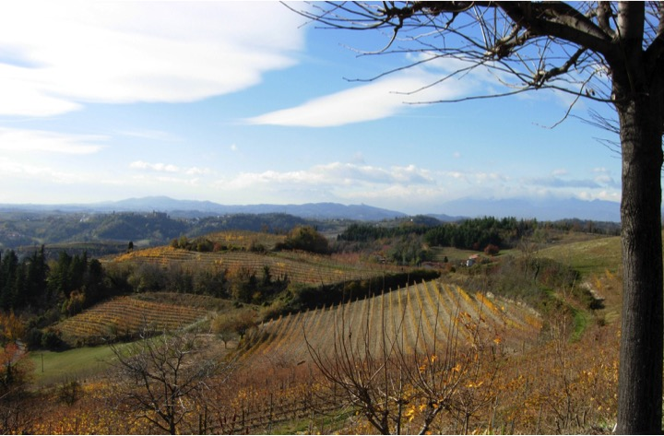
Conclusioni:
La vitivinicoltura in MONFERRATO può ancora fare la differenza
Conoscenze e professionalità sono presenti, ma occorre più informazione e formazione
- Le sinergie per la valorizzazione congiunta del territorio del paesaggio e dei suoi prodotti sono possibili, ma occorre un progetto condiviso

